Slide 1


Slide 2
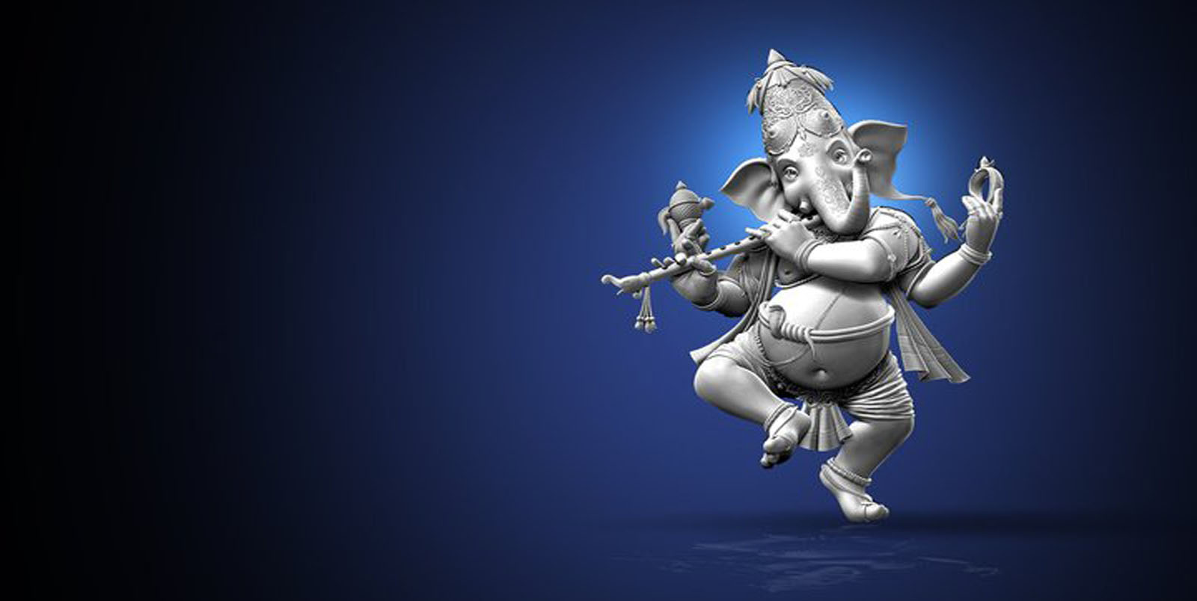
yaeg g[pit mUlmÙ
` h< s< g< Égvte
inTy yaeg yu´ay
si½danNd êip[e
ivnaykay nm>.
Om Haà Saà Gaà Bhagavate
Nitya Yoga Yuktäya
Saccidänanda Rüpiëe
Vinäyakäya Namaù||

Slide 3
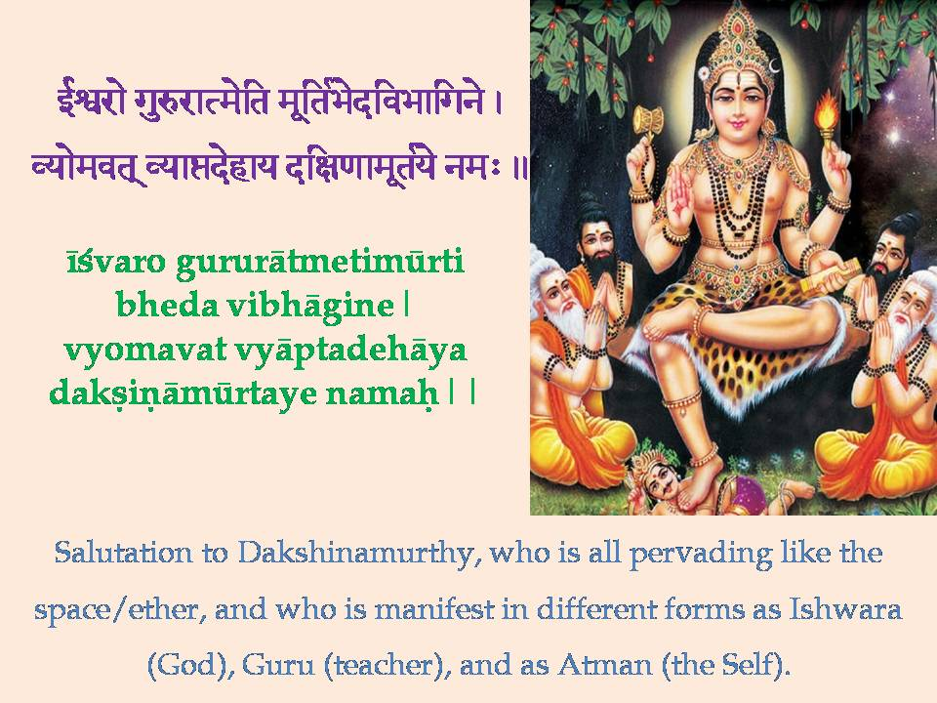

Slide 4


Slide 5

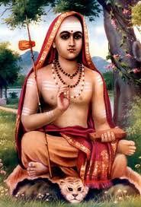

àat>Smr[StaeÇm!
Prätaùsmaraëastotram
ಪ್ರಾತಃ ಸ್ಮರಣ ಸ್ತೋತ್ರಂ
Composed by
ïI z»racayR>
Sré Saìkaräcäryaù
ಶ್ರೀ ಶಂಕರಾಚಾರ್ಯಃ

Slide 6
प्रातः स्मरामि हृदि संस्फुरदात्मतÅvम् ।
सत् -चित् -सुखं परमहंसगतिं तुrIयम् ।।
Prātaḥ smarāmi hṛdi saṁsphuradātmatattvam |
Sat-cit-sukhaṁ paramahaṁsagatiṁ turIyam||
ಪ್ರಾತಃ ಸ್ಮರಾಮಿ ಹೃದಿಸಂಸ್ಫುರದಾತ್ಮತತ್ತ್ವಂ |
ಸಚ್ಚಿತ್ಸುಖಂ ಪರಮಹಂಸಗತಿಂ ತುರೀಯಮ್ ||
I remember in the morning the Self which shines in the heart, which is existence-consciousness-bliss, which is the supreme Paramahamsa state, which is called the "Fourth"

Slide 7
यत्स्वप्नजागर-सुषुप्तमवैति नित्यम् ।
तद्-ब्रह्म निष्कलमहं न च भूतसंघः॥१॥
Yat svapna jāgara suṣuptamavaiti nityam |
Tad brahma niṣkalamahaṁ
na ca bhūtasaṁghaḥ ||1||
ಯತ್ ಸ್ವಪ್ನ ಜಾಗರ ಸುಷುಪ್ತಮವೈತಿ ನಿತ್ಯಂ |
ತದ್ಬ್ರಹ್ಮನಿಷ್ಕಲಮಹಂ ನ ಚ ಭೂತಸಙ್ಘಃ ||೧||
That which is always a witness to the three states of waking, dream and deep sleep, that which is indivisible, that Brahman I am, not the aggregate of the five elements (ether, air, fire, water and earth)

Slide 8
प्रातर्भजामि मनसो vcsamgMym! ।
वाचो विभान्ति निखिला यदनुग्रहेण ।।
Prātarbhajāmi manaso vacasām agamyam |
Vāco vibhānti nikhilā yadanugraheṇa ||
ಪ್ರಾತರ್ಭಜಾಮಿ ಮನಸೋ ವಚಸಾಮಗಮ್ಯಂ |
ವಾಚೋ ವಿಭಾನ್ತಿ ನಿಖಿಲಾ ಯದನುಗ್ರಹೇಣ ||
I worship in the morning that which is inaccessible to
mind and speech, that by whose blessing the faculty
of speech shines forth…

Slide 9
यन्नेति नेति वचनैर्निगमा अवोचुः ।
तं देवदेवमजमच्युतमाहुरग्र्यम् ॥२॥
Yan neti neti vacanair nigamā avocuḥ |
Taṁ devadevamajamacyutamāhuragryam ||2||
ಯನ್ನೇತಿ ನೇತಿ ವಚನೈರ್ನಿಗಮಾ ಅವೋಚುಃ |
ತಂ ದೇವದೇವಂ ಅಜಮಚ್ಯುತಮಾಹುರಗ್ರ್ಯಮ್ ||೨||
I worship that... which is described in the Upanishads
by the words 'not this, not this', that supremely effulgent
Being which is spoken of (in the Vedas) as unborn,
infallible, and the highest

Slide 10
प्रातर्नमामि तमसः prmkRv[¡ ।
पूर्णं सनातनपदं पुरुषोत्तमाख्यम् ।।
Prātarnamāmi tamasaḥ paramarkavarṇaṁ |
Pūrṇaṁ sanātanapadaṁ puruṣottamākhyam ||
ಪ್ರಾತರ್ನಮಾಮಿ ತಮಸಃ ಪರಮರ್ಕವರ್ಣಂ |
ಪೂರ್ಣಂ ಸನಾತನಪದಂ ಪುರುಷೋತ್ತಮಾಖ್ಯಮ್ ||
I salute in the morning to that which is resplendent like the sun, which is beyond darkness (ignorance), which is complete, which is the eternal abode, which is known as the supreme Purusha…

Slide 11
yiSmiÚd< जगदशेषमशेष मूर्तौ ।
रज्ज्वां भुजङ्गम इव प्रतिभासितं वै ॥३॥
Yasminnidaṁ jagadaśeṣamaśeṣa mūrtau|
Rajjvāṁ bhujaṅgama iva pratibhāsitaṁ vai||3||
ಯಸ್ಮಿನ್ನಿದಂ ಜಗದಶೇಷಮಶೇಷಮೂರ್ತೌ
ರಜ್ವಾಂ ಭುಜಙ್ಗಮ ಇವ ಪ್ರತಿಭಾಸಿತಂ ವೈ ||೩||
I salute that... which is all-inclusive, that in which this entire
universe appears just as a snake is superimposed on a rope

Slide 12
Samarasya Prayer for Harmony-Rig Veda
s<gCDXv< s<vdXv<
s< vae mna<is jantam!
deva Éag< ywa pUveR
sÃanana %paste.
Saìgacchadhvaà saàvadadhvaà
saà vo manäàsi jänatäm
devä bhägaà yathä pürve
saïjänänä upäsate||
May we move in harmony, speak in one voice; let our minds be in agreement; just as the ancient Gods shared their portion of sacrifice.

Slide 13
Samarasya Prayer for Harmony-Rig Veda
smanae mÙ> simit> smanI
sman< mn> shicÄme;am!
Samäno mantraù samitiù samäné
Samänaà manaù sahacittameñäm
May our purpose be the same; may we all be of one mind.

Slide 14
Samarasya Prayer for Harmony-Rig Veda
sman< mÙmiÉmÙye v>
smanen vae hiv;a juhaeim.
Samänaà mantramabhimantraye vaù
Samänena vo haviñä juhomi||
In order for such unity to form I offer a common prayer.

Slide 15
Samarasya Prayer for Harmony-Rig Veda
smanI v Aakªit> smana ùdyain v>
smanmStu vae mnae ywa v> sushasit.
Samäné va äkütiù samänä hådayäni vaù
Samänamastu vo mano yathä vaù susahäsati||
May our intentions and aspirations be alike, so that a common objective unifies us all.

Slide 16
Samarasya Prayer for Harmony-Rig Veda
s<gCDXv< s<vdXv<
s< vae mna<is jantam! (3)
Saìgacchadhvaà saàvadadhvaà
saà vo manäàsi jänatäm (3)
May we move in harmony, speak in one voice; let our minds be in agreement

Slide 17
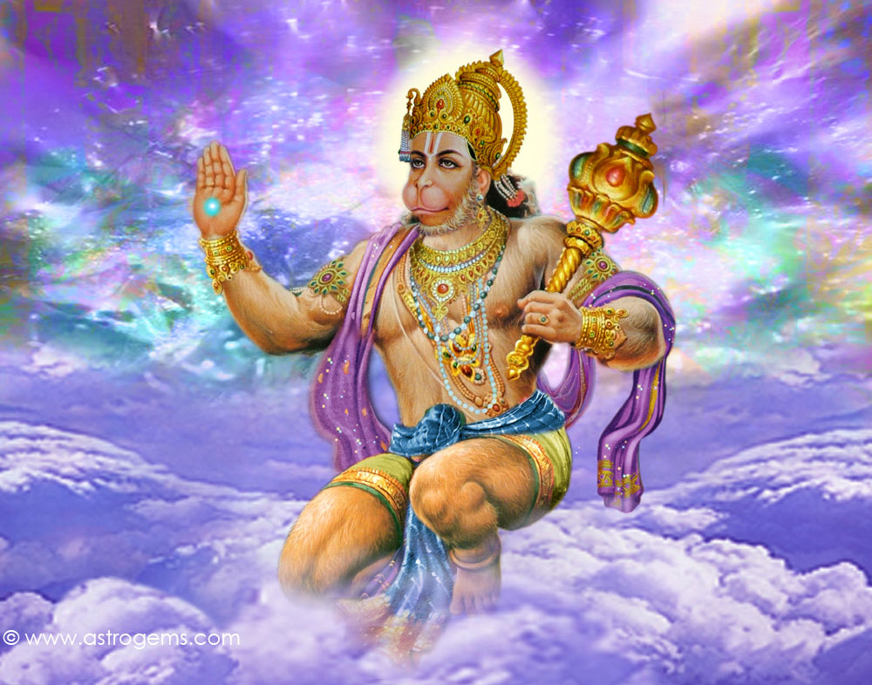
श्रीमद्गोस्वामी-तुलसीदासजी विरचित ॥श्रीहनुमान चालीसा॥ || Çré Hanumäna Cälésä || ॥ ಶ್ರೀ ಹನುಮಾನ್ ಚಾಲೀಸಾ ॥

Slide 18
॥ दोहा ॥ - DOHÄ - ದೋಹಾ

Slide 19
श्रीगुरु चरन सरोज रज
निज मनु मुकुरु सुधारि ।
Çréguru Carana Saroja Raja
Nija Manu Mukuru Sudhäri |
ಶ್ರೀ ಗುರು ಚರನ ಸರೋಜ ರಜ
ನಿಜ ಮನು ಮುಕುರು ಸುಧಾರಿ ।
With the dust of Guru's Lotus feet, I
clean the mirror of my mind

Slide 20
बरनउँ रघुबर बिमल जसु
जो दायकु फल चारि ॥
Baranaüð Raghubara Bimala Jasu
Jo Däyaku Phala Cäri || - D1
ಬರನಊ ರಘುಬರ ಬಿಮಲ ಜಸು
ಜೋ ದಾಯಕು ಫಲ ಚಾರಿ ॥
And then narrate the sacred glory of Sri Ram Chandra, The Supreme among the Raghu dynasty. The giver of the four attainments of life.

Slide 21
बुद्धिहीन तनु जानिके
सुमिरौं पवनकुमार ।
Buddhihéna Tanu Jänike
Sumirauà Pavanakumära |
ಬುದ್ಧಿಹೀನ ತನು ಜಾನಿ ಕೇ
ಸುಮಿರೌ ಪವನ ಕುಮಾರ ।
Knowing myself to be ignorant, I urge you, O Hanuman, The son of Pavan(Wind) !

Slide 22
बल बुधि बिद्या देहु मोहिं
हरहु कलेस बिकार ॥
Bala Budhi Bidyä Dehu Mohià
Harahu Kalesa Bikära || - D2
ಬಲ ಬುಧಿ ಬಿದ್ಯಾ ದೇಹು ಮೋಹಿ
ಹರಹು ಕಲೇಸ ಬಿಕಾರ ॥
O Lord! kindly bestow on me strength, wisdom and knowledge, removing all my miseries and blemishes.

Slide 23
॥चौपाई॥ - CHAUPÄÉ

Slide 24
जय हनुमान ज्ञान गुन सागर । जय कपीस तिहुँ लोक उजागर ॥१॥
Jaya Hanumäna Jïäna Guna Sägara |
Jaya Kapésa Tihuð Loka Ujägara || - 1
ಜಯ ಹನುಮಾನ ಜ್ಞಾನ ಗುನ ಸಾಗರ ।
ಜಯ ಕಪೀಸ ತಿಹು ಲೋಕ ಉಜಾಗರ ॥೧॥
Victory of Thee, O Hanuman, Ocean of wisdom and virtue, victory to the Lord of monkeys who is well known in all the three worlds

Slide 25
राम दूत अतुलित बल धामा । अञ्जनि-पुत्र पवनसुत नामा ॥२॥
Räma Düta Atulita Bala Dhämä |
Aïjaniputra Pavanasuta Nämä || - 2
ರಾಮ ದೂತ ಅತುಲಿತ ಬಲ ಧಾಮಾ ।
ಅಂಜನಿ ಪುತ್ರ ಪವನ ಸುತ ನಾಮಾ ॥೨॥
You, the Divine messenger of Ram and abode of matchless power, are also known as Anjaniputra (Anjani's son) and known as the son of the wind – Pavanputra (Son of the Wind).

Slide 26
महाबीर बिक्रम बजरङ्गी । कुमति निवार सुमति के सङ्गी ॥३॥
Mahäbéra Bikrama Bajaraìgé |
Kumati Nivära Sumati Ke Saìgé || - 3
ಮಹಾಬೀರ ಬಿಕ್ರಮ ಬಜರಂಗೀ ।
ಕುಮತಿ ನಿವಾರ ಸುಮತಿ ಕೇ ಸಂಗೀ ॥೩॥
Oh Hanumanji! You are valiant and brave, with a body like lightening. You are the dispeller of darkness of evil thoughts and companion of good sense and wisdom.

Slide 27
कञ्चन बरन बिराज सुबेसा । कानन कुण्डल कुञ्चित केसा ॥४॥
Kaïcana Barana Biräja Subesä |
Känana Kuëòala Kuïcita Kesä || - 4
ಕಂಚನ ಬರನ ಬಿರಾಜ ಸುಬೇಸಾ ।
ಕಾನನ ಕುಂಡಲ ಕುಂಚಿತ ಕೇಸಾ ॥೪॥
Shri Hanumanji's physique is golden coloured. His dress is pretty, wearing 'Kundals' ear-rings and his hairs are long and curly.

Slide 28
हाथ बज्र औ ध्वजा बिराजै । काँधे मूँज जनेउ साजै ॥५॥
Hätha Bajra Au Dhvajä Biräjai |
Käðdhe Müðja Janeü Säjai || - 5
ಹಾಥ ಬಜ್ರ ಔ ಧ್ವಜಾ ಬಿರಾಜೇ ।
ಕಾಂಧೇ ಮೂಂಜ ಜನೇಊ ಸಾಜೇ ॥೫॥
Shri Hanumanji is holding in one hand a lighting bolt and in the other a banner with sacred thread across his shoulder.

Slide 29
सङ्कर सुवन केसरीनन्दन । तेज प्रताप महा जग बन्दन ॥६॥
Saìkara Suvana Kesarénandana |
Teja Pratäpa Mahä Jaga Bandana || - 6
ಸಂಕರ ಸುವನ ಕೇಸರೀ ನಂದನ ।
ತೇಜ ಪ್ರತಾಪ ಮಹಾ ಜಗ ಬಂದನ ॥೬॥
Oh Hanumanji! You are the emanation of 'SHIVA' and you delight Shri Kesari. Being ever effulgent, your glory is revered throughout the world.

Slide 30
बिद्यावान गुनी अति चातुर । राम काज करिबे को आतुर ॥७॥
Vidyäväna Guné Ati Cätura |
Räma Käja Karibe Ko Ätura || - 7
ಬಿದ್ಯಾವಾನ ಗು¤Ã ಅತಿ ಚಾತುರ ।
ರಾಮ ಕಾಜ ಕರಿಬೇ ಕೋ ಆತುರ ॥೭॥
Oh! Shri Hanumanji! You are the repository learning, virtuous, very wise and highly keen to do the work of Shri Ram.

Slide 31
प्रभु चरित्र सुनिबे को रसिया । राम लखन सीता मन बसिया ॥८॥
Prabhu Caritra Sunibe Ko Rasiyä |
Räma Lakhana Sétä Mana Basiyä || - 8
ಪ್ರಭು ಚರಿತ್ರ ಸುನಿಬೇ ಕೋ ರಸಿಯಾ ।
ರಾಮ ಲಖನ ಸೀತಾ ಮನ ಬಸಿಯಾ ॥೮॥
You are intensely greedy for listening to the narration of Lord Ram's life-story and revel on its enjoyment. You ever dwell in the hearts of Shri Ram-Sita and Shri Lakshman.

Slide 32
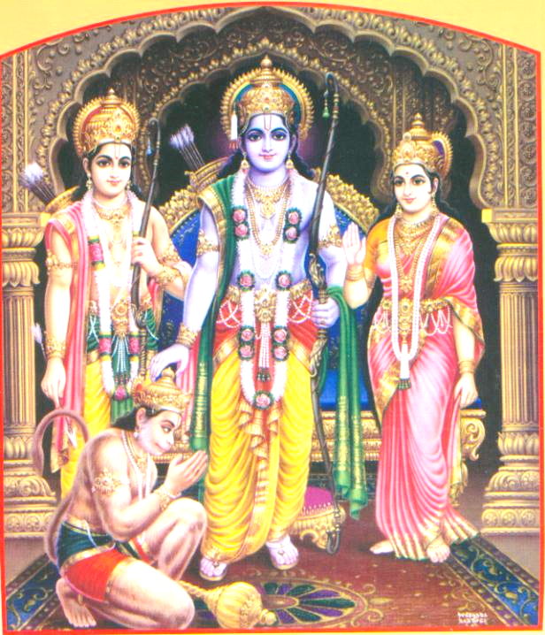
॥ इति श्रीमद्गोस्वामीतुलसीदासजी अवधी भाषायां विरचितं श्रीहनुमान चालीसा ॥
राम लक्ष्मण जानकी Räma Lakñhmaëa Jänaké
जय बोलो हनुमान की Jaya Bolo Hanumäna Ké
ರಾಮ ಲಕ್ಷ್ಮಣ ಜಾನಕೀ
ಜೈ ಬೋಲೋ ಹನುಮಾನ್ ಕೀ

Slide 33
सूक्ष्म रूप धरि सियहिं दिखावा । बिकट रूप धरि लङ्क जरावा ॥९॥
Sükñma Rüpa Dhari Siyahià Dikhävä|
Bikaöa Rüpa Dhari Laìka Jarävä || - 9
ಸೂಕ್ಷ್ಮ ರೂಪ ಧರಿ ಸಿಯಹಿಂ ದಿಖಾವಾ ।
ಬಿಕಟ ರೂಪ ಧರಿ ಲಂಕ ಜರಾವಾ ॥೯॥
You appeared before Sita in a diminutive form and spoke to her, while you assumed an awesome form and struck terror by setting Lanka on fire.

Slide 34
भीम रूप धरि असुर सँहारे । रामचन्द्र के काज सँवारे ॥१०॥
Bhéma Rüpa Dhari Asura Saðhäre |
Rämacandra Ke Käja Saðväre || - 10
ಭೀಮ ರೂಪ ಧರಿ ಅಸುರ ಸಂಹಾರೇ ।
ರಾಮಚಂದ್ರ ಕೇ ಕಾಜ ಸಂವಾರೇ ॥೧೦॥
He, with his terrible form, killed demons in Lanka and performed all acts of Shri Ram.

Slide 35
लाय सञ्जीवन लखन जियाये । श्रीरघुबीर हरषि उर लाये ॥११॥
Läya Sajévana Lakhana Jiyäye |
Çréraghubéra Harañi Ura Läye || - 11
ಲಾಯ ಸಂಜೀವನ ಲಖನ ಜಿಯಾಯೇ ।
ಶ್ರೀ ರಘುಬೀರ ಹರಷಿ ಉರ ಲಾಯೇ ॥೧೧॥
When Hanumanji made Lakshman alive after bringing 'Sanjivni herb' Shri Ram took him in his deep embrace, his heart full of joy.

Slide 36
रघुपति कीह्नी बहुत बड़ाई । तुम मम प्रिय भरतहि सम भाई ॥१२॥
Raghupati Kénhé Bahuta Baòäé |
Tum Mama Priya Bharatahi Sama Bhäé||-12
ರಘುಪತಿ ಕೀಂಹೀ ಬಹುತ ಬಡಾಈ ।
ತುಮ ಮಮ ಪ್ರಿಯ ಭರತಹಿ ಸಮ ಭಾಈ ॥೧೨॥
Shri Ram enthusiastically extolled Hanumanji's excellence and remarked, "you are as dear to me as my own brother Bharat”

Slide 37
सहस बदन तुह्मरो जस गावैं । अस कहि श्रीपति कण्ठ लगावैं ॥१३॥
Sahasa Badana Tumharo Jasa Gävaià |
Asa Kahi Çrépati Kaëöha Lagävaià || - 13
ಸಹಸ ಬದನ ತುಮ್ಹರೋ ಜಸ ಗಾವೈ ।
ಅಸ ಕಹಿ ಶ್ರೀಪತಿ ಕಂಠ ಲಗಾವೈ ॥೧೩॥
Shri Ram embraced Hanumanji saying: "Let the thousand - tongued sheshnaag sing your glories”

Slide 38
सनकादिक ब्रह्मादि मुनीसा । नारद सारद सहित अहीसा ॥१४॥
Sanakädika Brahmädi Munésä |
Närada Särada Sahita Ahésä || - 14
ಸನಕಾದಿಕ ಬ್ರಹ್ಮಾದಿ ಮುನೀಸಾ ।
ನಾರದ ಸಾರದ ಸಹಿತ ಅಹೀಸಾ ॥೧೪॥
Sanak and the sages, saints. Lord Brahma, the great hermits Narad and Goddess Saraswati along with Sheshnag the cosmic serpent, fail to sing the glories of Hanumanji exactly

Slide 39
जम कुबेर दिगपाल जहाँ ते । कबि कोबिद कहि सके कहाँ ते ॥१५॥
Jama Kubera Digapäla Jahäð Te |
Kabi Kobida Kahi Sake Kahäð Te || - 15
ಜಮ ಕುಬೇರ ದಿಗಪಾಲ ಜಹಾ ತೇ ।
ಕಬಿ ಕೋಬಿದ ಕಹಿ ಸಕೇ ಕಹಾ ತೇ ॥೧೫॥
What to talk of denizens of the poets and scholars etc, even Gods like Yamraj, Kuber, and Digpal fail to narrate Hanuman's greatness in total.

Slide 40
तुम उपकार सुग्रीवहिं कीह्ना । राम मिलाय राज पद दीह्ना ॥१६॥
Tuma Upakära Sugrévahià Kénhä |
Räma Miläya Räja Pada Dénhä || - 16
ತುಮ ಉಪಕಾರ ಸುಗ್ರೀವಹಿ ಕೀಂಹಾ ।
ರಾಮ ಮಿಲಾಯ ರಾಜ ಪದ ದೀಂಹಾ ॥೧೬॥
Hanumanji! You rendered a great service for Sugriva, It were you who united him with SHRI RAM and installed him on the Royal Throne.

Slide 41
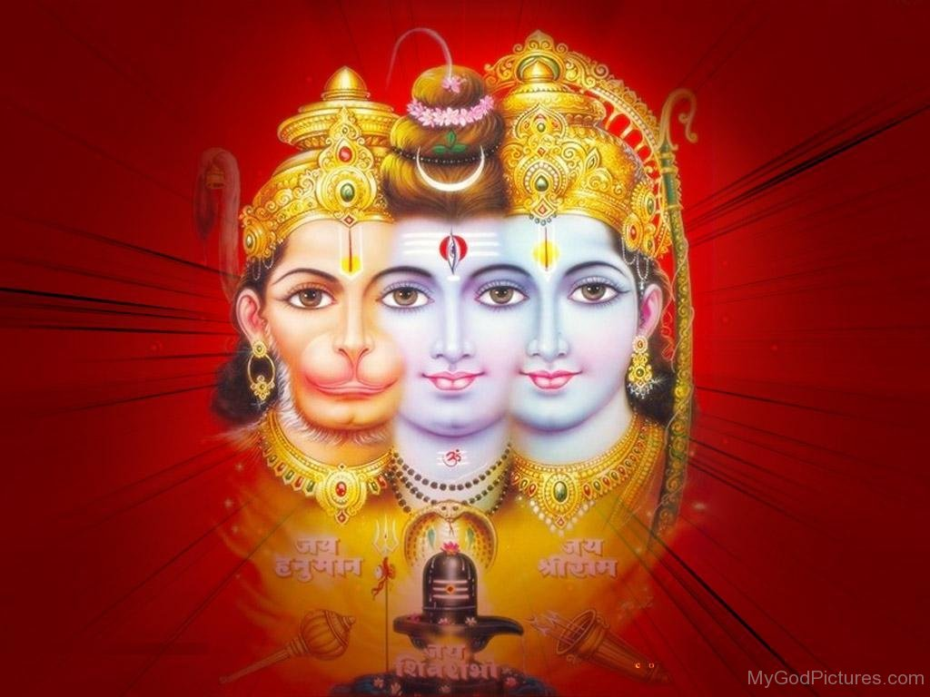
॥ इति श्रीमद्गोस्वामीतुलसीदासजी अवधी भाषायां विरचितं श्रीहनुमान चालीसा ॥
राम लक्ष्मण जानकी Räma Lakñhmaëa Jänaké
जय बोलो हनुमान की Jaya Bolo Hanumäna Ké
ರಾಮ ಲಕ್ಷ್ಮಣ ಜಾನಕೀ
ಜೈ ಬೋಲೋ ಹನುಮಾನ್ ಕೀ

Slide 42
तुह्मरो मन्त्र बिभीषन माना । लङ्केस्वर भए सब जग जाना ॥१७॥
Tumharo Mantra Bibhéñana Mänä |
Laìkesvara Bhae Saba Jaga Jänä || - 17
ತುಮ್ಹರೋ ಮಂತ್ರ ಬಿಭೀಷಣ ಮಾನಾ ।
ಲಂಕೇಶ್ವರ ಭಯೇ ಸಬ ಜಗ ಜಾನಾ ॥೧೭॥
By heeding your advice. Vibhishan became Lord of Lanka, which is known all over the universe.

Slide 43
जुग सहस्र जोजन पर भानु । लील्यो ताहि मधुर फल जानू ॥१८॥
Juga Sahasra Jojana Para Bhänü |
Lélyo Tähi Madhura Phala Jänü || - 18
ಜುಗ ಸಹಸ್ರ ಜೋಜನ ಪರ ಭಾನು ।
ಲೀಲ್ಯೋ ತಾಹಿ ಮಧುರ ಫಲ ಜಾನು ॥೧೮॥
Hanumanji gulped, the SUN at distance of sixteen thousand miles considering it to be a sweet fruit.

Slide 44
प्रभु मुद्रिका मेलि मुख माहीं । जलधि लाँघि गये अचरज नाहीं ॥१९॥
Prabhu Mudrikä Meli Mukha Mähéà |
Jaladhi Läðghi Gaye Acaraja Nähéà || - 19
ಪ್ರಭು ಮುದ್ರಿಕಾ ಮೇಲಿ ಮುಖ ಮಾಹೀಂ ।
ಜಲಧಿಲಾಂಘಿ ಗಯೇ ಅಚರಜ ನಾಹೀಂ ॥೧೯॥
Carrying the Lord's ring in his mouth, he went across the ocean. There is no wonder in that.

Slide 45
दुर्गम काज जगत के जेते । सुगम अनुग्रह तुह्मरे तेते ॥२०॥
Durgama Käja Jagata Ke Jete |
Sugama Anugraha Tumhare Tete || - 20
ದುರ್ಗಮ ಕಾಜ ಜಗತ ಕೇ ಜೇತೇ ।
ಸುಗಮ ಅನುಗ್ರಹ ತುಮ್ಹರೇ ತೇತೇ ॥೨೦॥
Oh Hanumanji! all the difficult tasks in the world are rendered easiest by your grace.

Slide 46
राम दुआरे तुम रखवारे । होत न आज्ञा बिनु पैसारे ॥२१॥
Räma Duäre Tuma Rakhaväre |
Hota Na Äjïä Binu Paisäre || - 21
ರಾಮ ದುವಾರೇ ತುಮ ರಖವಾರೇ ।
ಹೋತ ನ ಆಜ್ಞಾ ಬಿನು ಪೈಸಾರೇ ॥೨೧॥
Oh Hanumanji! You are the sentinel at the door of Ram's mercy mansion or His divine abode. No one may enter without your permission.

Slide 47
सब सुख लहै तुह्मारी सरना । तुम रच्छक काहू को डर ना ॥२२॥
Saba Sukha Lahai Tumhäré Saranä |
Tuma Racchaka Kähü Ko Òara Nä || - 22
ಸಬ ಸುಖ ಲಹೈ ತುಮ್ಹಾರೀ ಸರನಾ ।
ತುಮ ರಚ್ಛಕ ಕಾಹೂ ಕೋ ಡರನಾ ॥೨೨॥
By your grace one can enjoy all happiness and one need not have any fear under your protection.

Slide 48
आपन तेज सह्मारो आपै । तीनों लोक हाँक तें काँपै ॥२३॥
Äpana Teja Samhäro Äpai |
Ténoà Loka Häðka Teà Käðpai || - 23
ಆಪನ ತೇಜ ಸಮ್ಹಾರೌ ಆಪೈ ।
ತೀನೋ ಲೋಕ ಹಾಂಕ ತೇ ಕಾಂಪೈ ॥೨೩॥
When you roar all the three worlds tremble and only you can control your might.

Slide 49
भूत पिसाच निकट नहिं आवै । महाबीर जब नाम सुनावै ॥२४॥
Bhüta Pisäca Nikaöa Nahim Ävai |
Mahäbéra Jaba Näma Sunävai || - 24
ಭೂತ ಪಿಸಾಚ ನಿಕಟ ನಹಿ ಆವೈ ।
ಮಹಾಬೀರ ಜಬ ನಾಮ ಸುನಾವೈ ॥೨೪॥
Great Brave on. Hanumanji's name keeps all the Ghosts, Demons & evils spirits away from his devotees.

Slide 50
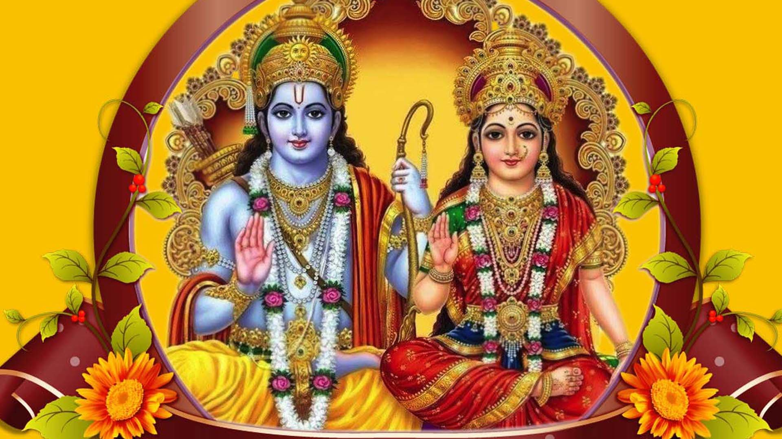
॥ इति श्रीमद्गोस्वामीतुलसीदासजी अवधी भाषायां विरचितं श्रीहनुमान चालीसा ॥
राम लक्ष्मण जानकी Räma Lakñhmaëa Jänaké
जय बोलो हनुमान की Jaya Bolo Hanumäna Ké
ರಾಮ ಲಕ್ಷ್ಮಣ ಜಾನಕೀ
ಜೈ ಬೋಲೋ ಹನುಮಾನ್ ಕೀ

Slide 51
नासै रोग हरै सब पीरा । जपत निरन्तर हनुमत बीरा ॥२५॥
Näsai Roga Harai Saba Pérä |
Japata Nirantara Hanumata Bérä || - 25
ನಾಸೈ ರೋಗ ಹರೈ ಸಬ ಪೀರಾ ।
ಜಪತ ನಿರಂತರ ಹನುಮತ ಬೀರಾ ॥೨೫॥
On reciting Hanumanji's holy name regularly all the
maladies perish the entire pain disappears.

Slide 52
सङ्कट तें हनुमान छुड़ावै । मन क्रम बचन ध्यान जो लावै ॥२६॥
Saìkaöa Teà Hanumäna Chuåävai |
Mana Krama Bacana Dhyäna Jo Lävai || - 26
ಸಂಕಟ ತೇ ಹನುಮಾನ ಛುಡಾವೈ ।
ಮನ ಕ್ರಮ ಬಚನ ಧ್ಯಾನ ಜೋ ಲಾವೈ ॥೨೬॥
Those who remember Hanumanji in thought, word and deed are well guarded against their odds in life.

Slide 53
सब पर राम तपस्वी राजा । तिन के काज सकल तुम साजा ॥२७॥
Saba Para Räma Tapasvé Räjä |
Tina Ke Käja Sakala Tuma Säjä || - 27
ಸಬ ಪರ ರಾಮ ತಪಸ್ವೀ ರಾಜಾ ।
ತಿನಕೇ ಕಾಜ ಸಕಲ ತುಮ ಸಾಜಾ ॥೨೭॥
Oh Hanumanji! You are the caretaker of even Lord Rama, who has been hailed as the Supreme Lord and the Monarch of all those devoted in penances.

Slide 54
और मनोरथ जो कोई लावै । सोई अमित जीवन फल पावै ॥२८॥
Aura Manoratha Jo Koé Lävai |
Soé Amita Jévana Phala Pävai || - 28
ಔರ ಮನೋರಥ ಜೋ ಕೋಈ ಲಾವೈ ।
ಸೋಈ ಅಮಿತ ಜೀವನ ಫಲ ಪಾವೈ ॥೨೮॥
Oh Hanumanji! You fulfill the desires of those who come to you and bestow the eternal nectar the highest fruit of life.

Slide 55
चारों जुग परताप तुह्मारा । है परसिद्ध जगत उजियारा ॥२९॥
Cäroà Juga Paratäpa Tumhärä |
Hai Parasiddha Jagata Ujiyärä || - 29
ಚಾರೋ ಜುಗ ಪರತಾಪ ತುಮ್ಹಾರಾ ।
ಹೈ ಪರಸಿದ್ಧ ಜಗತ ಉಜಿಯಾರಾ ॥೨೯॥
Oh Hanumanji! You magnificent glory is acclaimed far and wide all through the four ages and your fame is radianlty noted all over the cosmos.

Slide 56
साधु सन्त के तुम रखवारे । असुर निकन्दन राम दुलारे ॥३०॥
Sädhu Santa Ke Tuma Rakhaväre |
Asura Nikandana Räma Duläre || - 30
ಸಾಧು ಸಂತ ಕೇ ತುಮ ರಖವಾರೇ ।
ಅಸುರ ನಿಕಂದನ ರಾಮ ದುಲಾರೇ ॥೩೦॥
Oh Hanumanji! You are the saviour and the guardian angel of saints and sages and destroy all the Demons, you are the seraphic darling of Shri Ram.

Slide 57
अष्टसिद्धि नौ निधि के दाता । अस बर दीन जानकी माता ॥३१॥
Añöa Siddhi Nau Nidhi Ke Dätä |
Asa Bara Déna Jänaké Mätä || - 31
ಅಷ್ಟ ಸಿದ್ಧಿ ನೌ ನಿಧಿ ಕೇ ದಾತಾ ।
ಅಸ ಬರ ದೀಂಹ ಜಾನಕೀ ಮಾತಾ ॥೩೧॥
Hanumanji has been blessed with mother Janki to grant to any one any YOGIC power of eight Sidhis and Nava Nidhis as per choice.

Slide 58
राम रसायन तुह्मरे पासा । सदा रहो रघुपति के दासा ॥३२॥
Räma Rasäyana Tumhare Päsä |
Sadä Raho Raghupati Ke Däsä || - 32
ರಾಮ ರಸಾಯನ ತುಮ್ಹರೇ ಪಾಸಾ ।
ಸದಾ ರಹೋ ರಘುಪತಿ ಕೇ ದಾಸಾ ॥೩೨॥
Oh Hanumanji! You hold the essence of devotion to RAM, always remaining His Servant.

Slide 59
अष्टसिद्धि नौ निधि के दाता । अस बर दीन जानकी माता ॥३१॥
Añöa Siddhi Nau Nidhi Ke Dätä |
Asa Bara Déna Jänaké Mätä || - 31
ಅಷ್ಟ ಸಿದ್ಧಿ ನೌ ನಿಧಿ ಕೇ ದಾತಾ ।
ಅಸ ಬರ ದೀಂಹ ಜಾನಕೀ ಮಾತಾ ॥೩೧॥
Hanumanji has been blessed with mother Janki to grant to any one any YOGIC power of eight Sidhis and Nava Nidhis as per choice.

Slide 60
राम रसायन तुह्मरे पासा । सदा रहो रघुपति के दासा ॥३२॥
Räma Rasäyana Tumhare Päsä |
Sadä Raho Raghupati Ke Däsä || - 32
ರಾಮ ರಸಾಯನ ತುಮ್ಹರೇ ಪಾಸಾ ।
ಸದಾ ರಹೋ ರಘುಪತಿ ಕೇ ದಾಸಾ ॥೩೨॥
Oh Hanumanji! You hold the essence of devotion to RAM, always remaining His Servant.

Slide 61
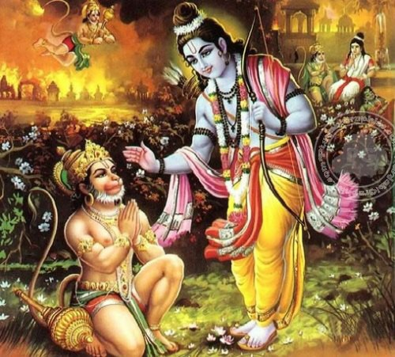
॥ इति श्रीमद्गोस्वामीतुलसीदासजी अवधी भाषायां विरचितं श्रीहनुमान चालीसा ॥
राम लक्ष्मण जानकी Räma Lakñhmaëa Jänaké
जय बोलो हनुमान की Jaya Bolo Hanumäna Ké
ರಾಮ ಲಕ್ಷ್ಮಣ ಜಾನಕೀ
ಜೈ ಬೋಲೋ ಹನುಮಾನ್ ಕೀ

Slide 62
तुह्मरे भजन राम को पावै । जनम जनम के दुख बिसरावै ॥३३॥
Tumhare Bhajana Räma Ko Pävai |
Janama Janama Ke Dukha Bisarävai || - 33
ತುಮ್ಹರೇ ಭಜನ ರಾಮ ಕೋ ಪಾವೈ ।
ಜನಮ ಜನಮ ಕೇ ದುಖ ಬಿಸರಾವೈ ॥೩೩॥
Oh Hanumanji! through devotion to you, one comes to RAM and becomes free from suffering of several lives.

Slide 63
अन्त काल रघुबर पुर जाई । जहाँ जन्म हरिभक्त कहाई ॥३४॥
Anta Käla Raghubara Pura Jäé |
Jahäð Janma Haribhakta Kahäé || - 34
ಅಂತ ಕಾಲ ರಘುಬರ ಪುರ ಜಾಈ ।
ಜಹಾ ಜನ್ಮ ಹರಿ ಭಕ್ತ ಕಹಾಈ ॥೩೪॥
After death he enters the eternal abode of Sri Ram and remains a devotee of him, whenever, taking new birth on earth.

Slide 64
और देवता चित्त न धरई । हनुमत सेइ सर्ब सुख करई ॥३५॥
Aura Devatä Citta Na Dharaé |
Hanumata Seé Sarba Sukha Karaé || - 35
ಔರ ದೇವತಾ ಚಿತ್ತ ನ ಧರಈ ।
ಹನುಮತ ಸೇಈ ಸರ್ಬ ಸುಖ ಕರಈ ॥೩೫॥
You need not hold any other demigod in mind. Hanumanji alone will give all happiness.

Slide 65
सङ्कट कटै मिटै सब पीरा । जो सुमिरै हनुमत बलबीरा ॥३६॥
Saìkaöa Kaöai Miöai Saba Pérä |
Jo Sumirai Hanumata Balabérä || - 36
ಸಂಕಟ ಕಟೈ ಮಿಟೈ ಸಬ ಪೀರಾ ।
ಜೋ ಸುಮಿರೈ ಹನುಮತ್ ಬಲಬೀರಾ ॥೩೬॥
Oh Powerful Hanumanji! You end the sufferings and remove all the pain from those who remember you.

Slide 66
जय जय जय हनुमान गोसाईं । कृपा करहु गुरुदेव की नाईं ॥३७॥
Jaya Jaya Jaya Hanumäna Gosäéà |
Kåpä Karahu Guru Deva Ké Näéà || - 37
ಜಯ ಜಯ ಜಯ ಹನುಮಾನ ಗೋಸಾಈ ।
ಕೃಪಾ ಕರಹು ಗುರುದೇವ ಕೀ ನಾಈ ॥೩೭॥
Hail-Hail-Hail-Lord Hanumanji! I beseech you Honour to bless me in the capacity of my supreme 'GURU' (teacher).

Slide 67
जो सत बार पाठ कर कोई । छूटहि बन्दि महा सुख होई ॥३८॥
Jo Sata Bära Päöha Kara Koé |
Chüöahi Bandi Mahä Sukha Hoé || - 38
ಜೋ ಸತ ಬಾರ ಪಾಠ ಕರ ಕೋಈ ।
ಛೂಟಹಿ ಬಂದಿ ಮಹಾ ಸುಖ ಹೋಈ ॥೩೮॥
One who recites this Hanuman Chalisa one hundred times daily for one hundred days becomes free from the bondage of life and death and enjoys the highest bliss at last.

Slide 68
जो यह पढ़ै हनुमान चालीसा । होय सिद्धि साखी गौरीसा ॥३९॥
Jo Yaha Paåhai Hanumäna Cälésä |
Hoya Siddhi Säkhé Gaurésä || - 39
ಜೋ ಯಹ ಪಢೈ ಹನುಮಾನ ಚಾಲೀಸಾ ।
ಹೋಯ ಸಿದ್ಧಿ ಸಾಖೀ ಗೌರೀಸಾ ॥೩೯॥
As Lord Shankar witnesses, all those who recite Hanuman Chalisa regularly are sure to be benedicted

Slide 69
तुलसीदास सदा हरि चेरा । कीजै नाथ हृदय महँ डेरा ॥४०॥
Tulasédäsa Sadä Hari Cerä |
Kéjai Nätha Hådaya Maðha Òerä ||- 40
ತುಲಸೀದಾಸ ಸದಾ ಹರಿ ಚೇರಾ ।
ಕೀಜೈ ನಾಥ ಹೃದಯ ಮಂಹ ಡೇರಾ ॥೪೦॥
Tulsidas always the servant of Lord prays. "Oh my Lord! You enshrine within my heart.!

Slide 70
॥ इति श्रीमद्गोस्वामीतुलसीदासजी अवधी भाषायां विरचितं श्रीहनुमान चालीसा ॥
राम लक्ष्मण जानकी Räma Lakñhmaëa Jänaké
जय बोलो हनुमान की Jaya Bolo Hanumäna Ké
ರಾಮ ಲಕ್ಷ್ಮಣ ಜಾನಕೀ
ಜೈ ಬೋಲೋ ಹನುಮಾನ್ ಕೀ

Slide 71

A*tnpÂa¼m!
@kiv<zTyixk -@kztaeÄr-pÂshötm-gtkilyugaBd> , ïI zavRrI nam s<vTsr>, %Äray[m!, hemNt \tu>, pu:y mas>, zu¬ p]>
Samvatsara – Year, Ayana - half of the year,
Rutu - two months, Masa – Month,
Paksha - Fortnight (Half of the month),

Slide 72
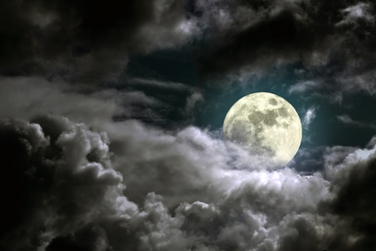
pÂmI itiw>, revtI n]Çm!, zuÉ nam yaeg>,
bv kr[m!, kuj vasr>.
Tithi- Ending Moment (EM) of elongation of the Moon
Nakshatra - EM of asterism of the day
Yoga – EM of the angular relationship between Sun and Moon
Karana - EM of half of a Tithi
Vasara - the seven weekdays
Notes:
\

Slide 73
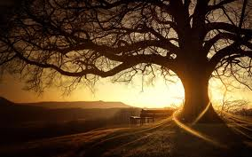
0
Today’s date
16th February 2021 Tuesday

Slide 74
itweí iïymaßaeit varadayu:yvxRnm!,
n]ÇaÏrte pap< yaegaÔaeginvar[m!,
kr[aTkayRisiÏí pÂa¼)lmuÄmm!.
Titheçca Çriyamapnoti Värädäyuñyavardhanam|
Nakñaträddharate Päpaà Yogädroganiväraëam|
Karaëätkäryasiddhiçca Païcäìgaphalamuttamam||
__________
Result of listening to Panchanga – increase in wealth,
longevity of the lifespan, sins are destroyed, disorders
are disappeared, wishes will be fulfilled.
itweí iïymaßaeit varadayu:yvxRnm!,
n]ÇaÏrte pap< yaegaÔaeginvar[m!,
kr[aTkayRisiÏí pÂa¼)lmuÄmm!.
Titheçca Çriyamapnoti Värädäyuñyavardhanam|
Nakñaträddharate Päpaà Yogädroganiväraëam|
Karaëätkäryasiddhiçca Païcäìgaphalamuttamam||
__________
Result of listening to Panchanga – increase in wealth,
longevity of the lifespan, sins are destroyed, disorders
are disappeared, wishes will be fulfilled.

Slide 75
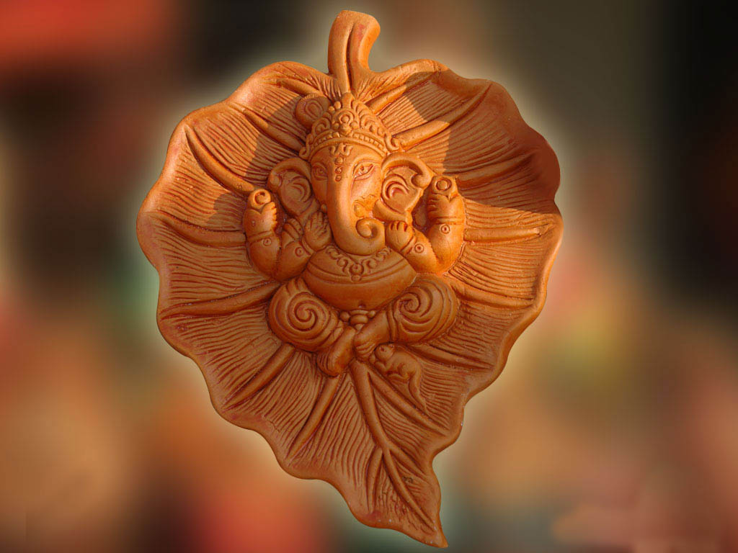
sveR;a< zuÉmStu
Sarveñäà Çubhamastu
Let auspiciousness be unto everyone.
sveR;a< zuÉmStu
Sarveñäà Çubhamastu
Let auspiciousness be unto everyone.

Slide 76
ALL TOGETHER

Slide 77
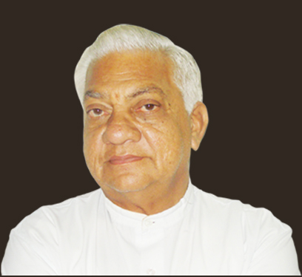
Dr.Kambhampati Subrahmanyam
MA(Eng), MA (Phil.), PhD
Pro-Chancellor, S-VYASA University
Awards & Titles
‘Siddhanta Tulasi’
‘Parivrajakacharya’ ‘Acharya Pramukh’
‘Acharya Ratna’ ‘Siddhanta Shikhamani’
“Vivekananda Award for excellence in propagating human values among the youth”.
Books- Gita Darshan, Swami Vivekananda-The Man of Letters & more than 25 books on culture, philosophy & education.
Ex-Principal –Vivekananda Gurukul-Autonomous PG College, Madurai
Ex-Principal- National Defense Academy Pune.
Chairman, Academic Council, Vivekananda Educational Society, Chennai.
President, Vivekananda Academy of Cultural studies, Kanyakumari.
His lectures are broadcast on AIR, TV and available in YouTube

Slide 78
zaiNt m<Ç
` Astae ma sdœ gmy,
tmsae ma JyaeitgRmy,
m&TyaemaR Am&t< gmy
` zaiNt> zaiNt> zaiNt>.
Om Asato mä sad gamaya|
Tamaso mä jyotirgamaya|
Måtyormä amåtaì gamaya
Om çäntiù çäntiù çäntiù
Let us move from unreality to reality, from darkness to light & from mortality to immortality.
Om Peace Peace Peace!

Slide 79
zaiNt m<Ç
sveR ÉvNtu suion>, sveR sNtu inramya>,
sveR ÉÔai[ pZyNtu , ma kiít! Ê>oÉag! Évet!,
` zaiNt> zaiNt> zaiNt>.
Sarve bhavantu sukhinaù sarve santu nirämayäù
Sarve bhadräëi paçyantu mä kaçcit duùkhabhäg bhavet
Om çäntiù çäntiù çäntiù
May all be happy. May all be free from diseases. May all see things auspicious. May none be subjected to misery.
Om Peace Peace Peace!

